Slide 1
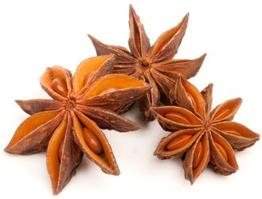
Презентационные материалы Основные принципы пищевой комбинаторики при разработке и производстве функциональных продуктов

Slide 2
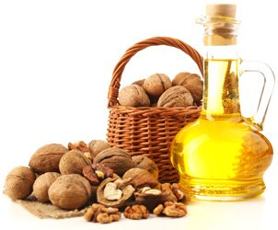
Объектами разработки (проектирования) могут служить различные группы кулинарной (мясные, рыбные, крупяные, овощные) продукции и кондитерских изделий, обладающие своими особенностями, которые должны быть учтены в процессе проектирования.

Slide 3
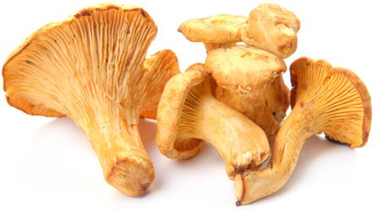
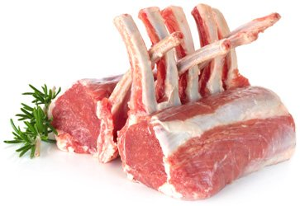
Большое внимание при этом уделяется вопросам проектирования комбинированных пищевых систем, т.е. созданию рациональных рецептур и оптимальных структурно-механических свойств кулинарной продукции при одновременном использовании сырья растительного и животного происхождения.

Slide 4
Принципы создания новых форм пищевых продуктов:
Элиминация – исключение из состава продукта какого-либо компонента, например, лактозы.
Замена – вместо одного изъятого компонента вводится другой аналогичный, обладающий полезными свойствами.
Обогащение – введение нутриентов в продукт в количествах, обеспечивающих 30-50% суточной потребности.

Slide 5
Начальный этап разработки заключается в формализации целей и задач. В связи с поставленной целью исследований определяется критерий оптимальности, т.е. экономический, технологический или другой показатель, на основе которого сравниваются возможные варианты и выбирается наилучший из них. В случае использования нескольких критериев необходимо установить требуемое сочетание их, т.е. перейти к комплексному критерию оптимизации.
Оптимизационные задачи, как правило, решаются по выбранным направлениям, например, аминокислотному, жирнокислотному, минеральному, витаминному составам, энергетической ценности.
Характеристики компонентов функциональных продуктов и цели их создания представлены в таблице

Slide 6
Таблица 1 – Компоненты, вводимые в функциональные продукты
Компоненты | Источники | Заявляемая цель введения
Каротиноиды
α-каротин | Морковь | Нейтрализация свободных радикалов
β-каротин | Фрукты, овощи | Нейтрализация свободных радикалов
Лютеин | Зеленые овощи | Улучшение зрения
Ликопин | Томаты и продукты из томатов (кетчуп) | Снижение риска рака простаты
Зеаксантин | Яйца, цитрусовые, кукуруза | Улучшение зрения

Slide 7
Продолжение таблицы 1
Пищевые волокна
Нерастворимые волокна | Пшеничные отруби | Снижение риска рака груди и толстой кишки
β-глюкан | Овес | Снижение риска сердечно-сосудистых заболеваний
Растворимые волокна | Фрукты, овощи | Снижение риска сердечно-сосудистых заболеваний
Жирные кислоты
ЖК семейства ω-3 | Жиры рыб холодных морей | Снижение риска сердечно-сосудистых заболеваний, улучшение функции нервной системы и зрения
Конъюгированная линолевая кислота | Сыр, мясные продукты | Снижение риска рака

Slide 8
Продолжение таблицы 1
Флавоноиды
Антоцианидины | Фрукты | Нейтрализация свободных радикалов, снижение риска заболевания раком
Катехины | Чай
Флавононы | Цитрусовые
Флавоны | Фрукты, овощи
Глюкосинолаты, индолы, изотиоцианаты
Сульфорафан | Овощи семейства крестоцветных, хрен | Нейтрализация свободных радикалов, снижение риска рака

Slide 9
Продолжение таблицы 1
Фенолы
Кофеиновая кислота | Фрукты, овощи, цитрусовые | Антиоксидантная активность
Феруловая кислота | Фрукты, овощи, цитрусовые | Снижение риска сердечно-сосудистых заболеваний
Растительные стерины
Эфиры станола | Кукурузное, соевое, пшеничное, хлопковое масла | Гипохолестеринемическое действие путем снижения всасывания холестерина
Пребиотики, пробиотики
Фрукто-олигосахариды | Артишоки, лук | Нормализация функции желудочно-кишечного тракта
Лактобактерии | Йогурт, другие кисло- молочные продукты | Нормализация функции желудочно-кишечного тракта
Сапонины | Соевые бобы, соевые продукты | Снижение холестерина в крови

Slide 10
Продолжение таблицы 1
Соевые белки, фитоэстрогены
Изофлавоны дейдзеин | Соевые продукты | Улучшение состояния в период менопаузы
генистеин |  | Снижение холестерина, снижение риска некоторых видов рака
Лигнаны | Льняное семя, рожь, овощи
Сульфиды, тиолы
Диаллилсульфид | Лук, чеснок, оливки, лук-порей | Снижение холестерина, стимуляция иммунитета
Аллилметилтрисульфид | Овощи семейства крестоцветных
Танины
Проантоцианидин | Клюква, какао-бобы, шоколад | Снижение риска сердечно-сосудистых заболеваний. Улучшение функции мочевыводящих путей

Slide 11
Для снижения риска нанесения вреда здоровью человека до минимума в практической работе по созданию новой пищевой продукции необходимо соблюдать ПРИНЦИПЫ ПИЩЕВОЙ КОМБИНАТОРИКИ:
• безопасность и доброкачественность;
• необходимость использования;
• совместимость;
• предпочтительность использования;
• конечный контроль и достоверность декларирования;
• исключение.

Slide 12
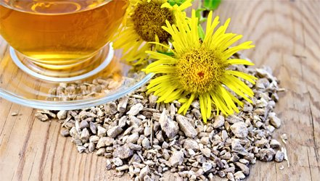
Безопасность и доброкачественность
При разработке новых видов продуктов необходимо использовать сырье, материалы и разного рода добавки в количествах, рекомендованных или разрешенных санитарными органами; особое внимание следует обращать на возможность трансформации пищевых добавок и других компонентов в токсичные в ходе технологического процесса производства продукции.

Slide 13
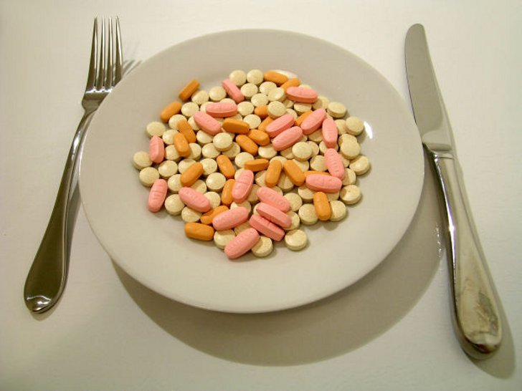
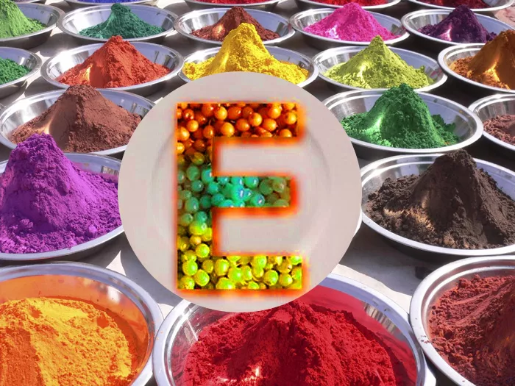
Необходимость использования:
недопустимо использовать пищевые добавки, если необходимого эффекта можно достигнуть технологическими методами или добавки экологически нецелесообразны; не разрешается также вводить пищевые добавки для маскировки технологических дефектов, порчи или снижения ценности пищевых продуктов.

Slide 14
Совместимость:
следует использовать добавки и сырьевые компоненты технологически и физико-химически совместимые, особенно по биологическим эффектам.

Slide 15
Предпочтительность использования:
для решения функциональных или технологических задач предпочтительно использовать добавки и сырьевые компоненты естественного происхождения, что не освобождает их от исследования на токсичность и мутагенность.

Slide 16
Конечный контроль и достоверность декларирования:
необходимо контролировать качество не только пищевых добавок и сырьевых компонентов, но и конечный продукт; при декларировании у продуктов каких-либо функциональных, лечебных, профилактических свойств необходимо подтверждать их наличие специальными исследованиями.

Slide 17
Исключение:
необходимо приостанавливать действие нормативно-технологической документации по разрешенным ранее рецептурам, технологическим приемам, если при изучении их по усовершенствованным или вновь разработанным методикам, методам были получены компрометирующие данные.

